Slide 1
வானியல் ஓர் அறிமுகம்
சு. சக்திவேல் / சு. ஜெயபால்
தமிழ்நாடு அஸ்ட்ரானாமிகல் சயின்ஸ் சொசைட்டி (TASS)

Slide 2
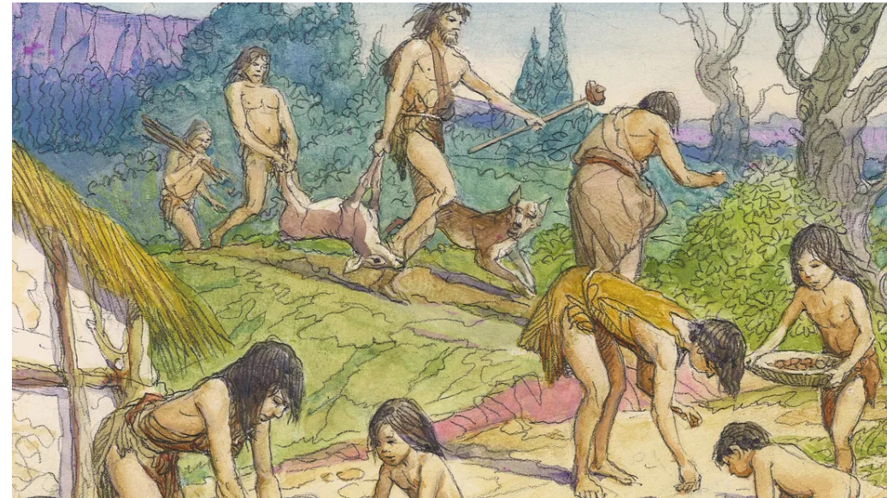
வேட்டை சமூகம்
நாடோடி வாழ்க்கை
மரம், குகை
பெரு வேட்டை, குறு வேட்டை

Slide 3
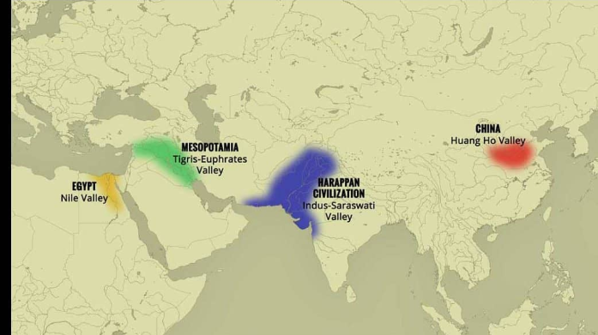
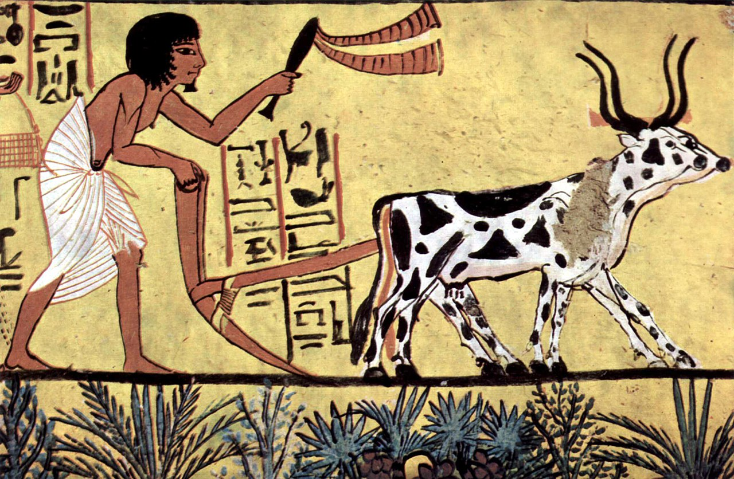
நதிக்கரை நாகரிகங்கள்
ஓரிடத்தில் தங்கி வாழ்தல்
வேளாண்மை
பருவ காலங்களை புரிந்து கொள்ள … வானியல்
கால்நடை வளர்ப்பு … பழக்குதல்
Indus Valley Civilization was the largest among the four Ancient Civilizations of the world 1,260,000 sq kms.

Slide 4
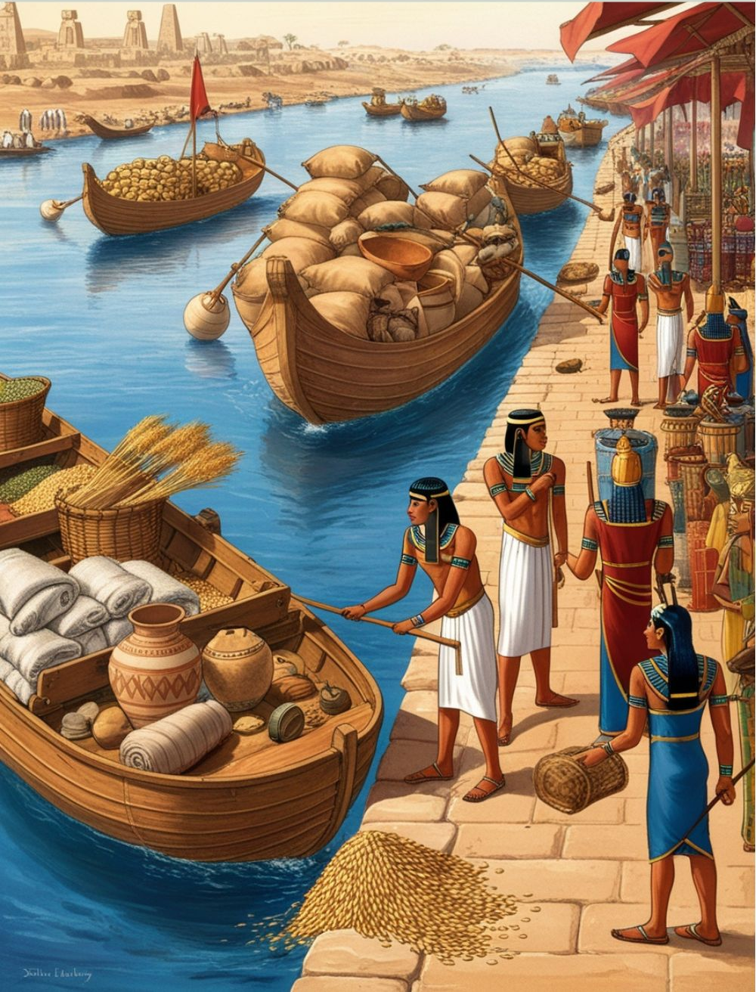
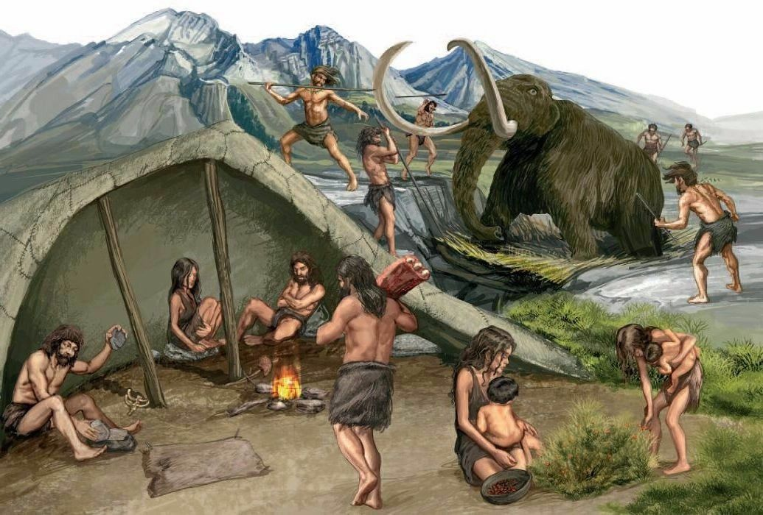
நதிக்கரை நாகரிகங்கள்

Slide 5
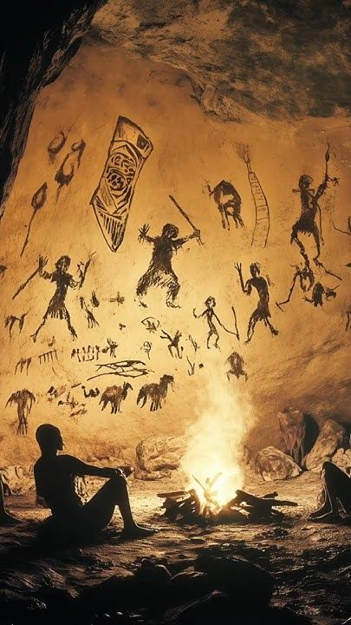
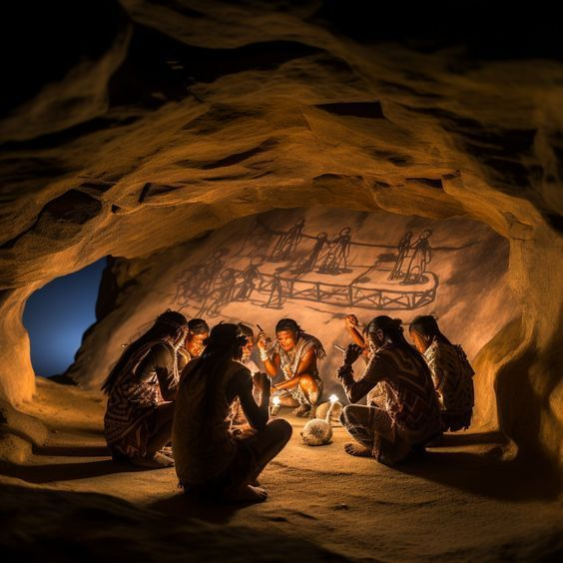
குகைகளில் வாழ்க்கை

Slide 6
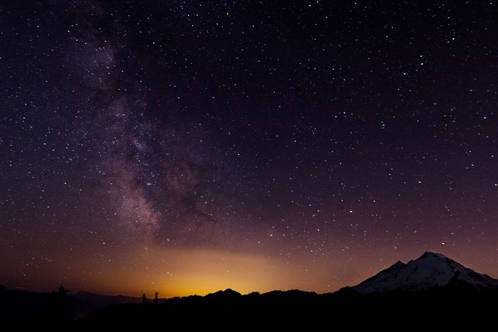
வான் நோக்குதல்

Slide 7
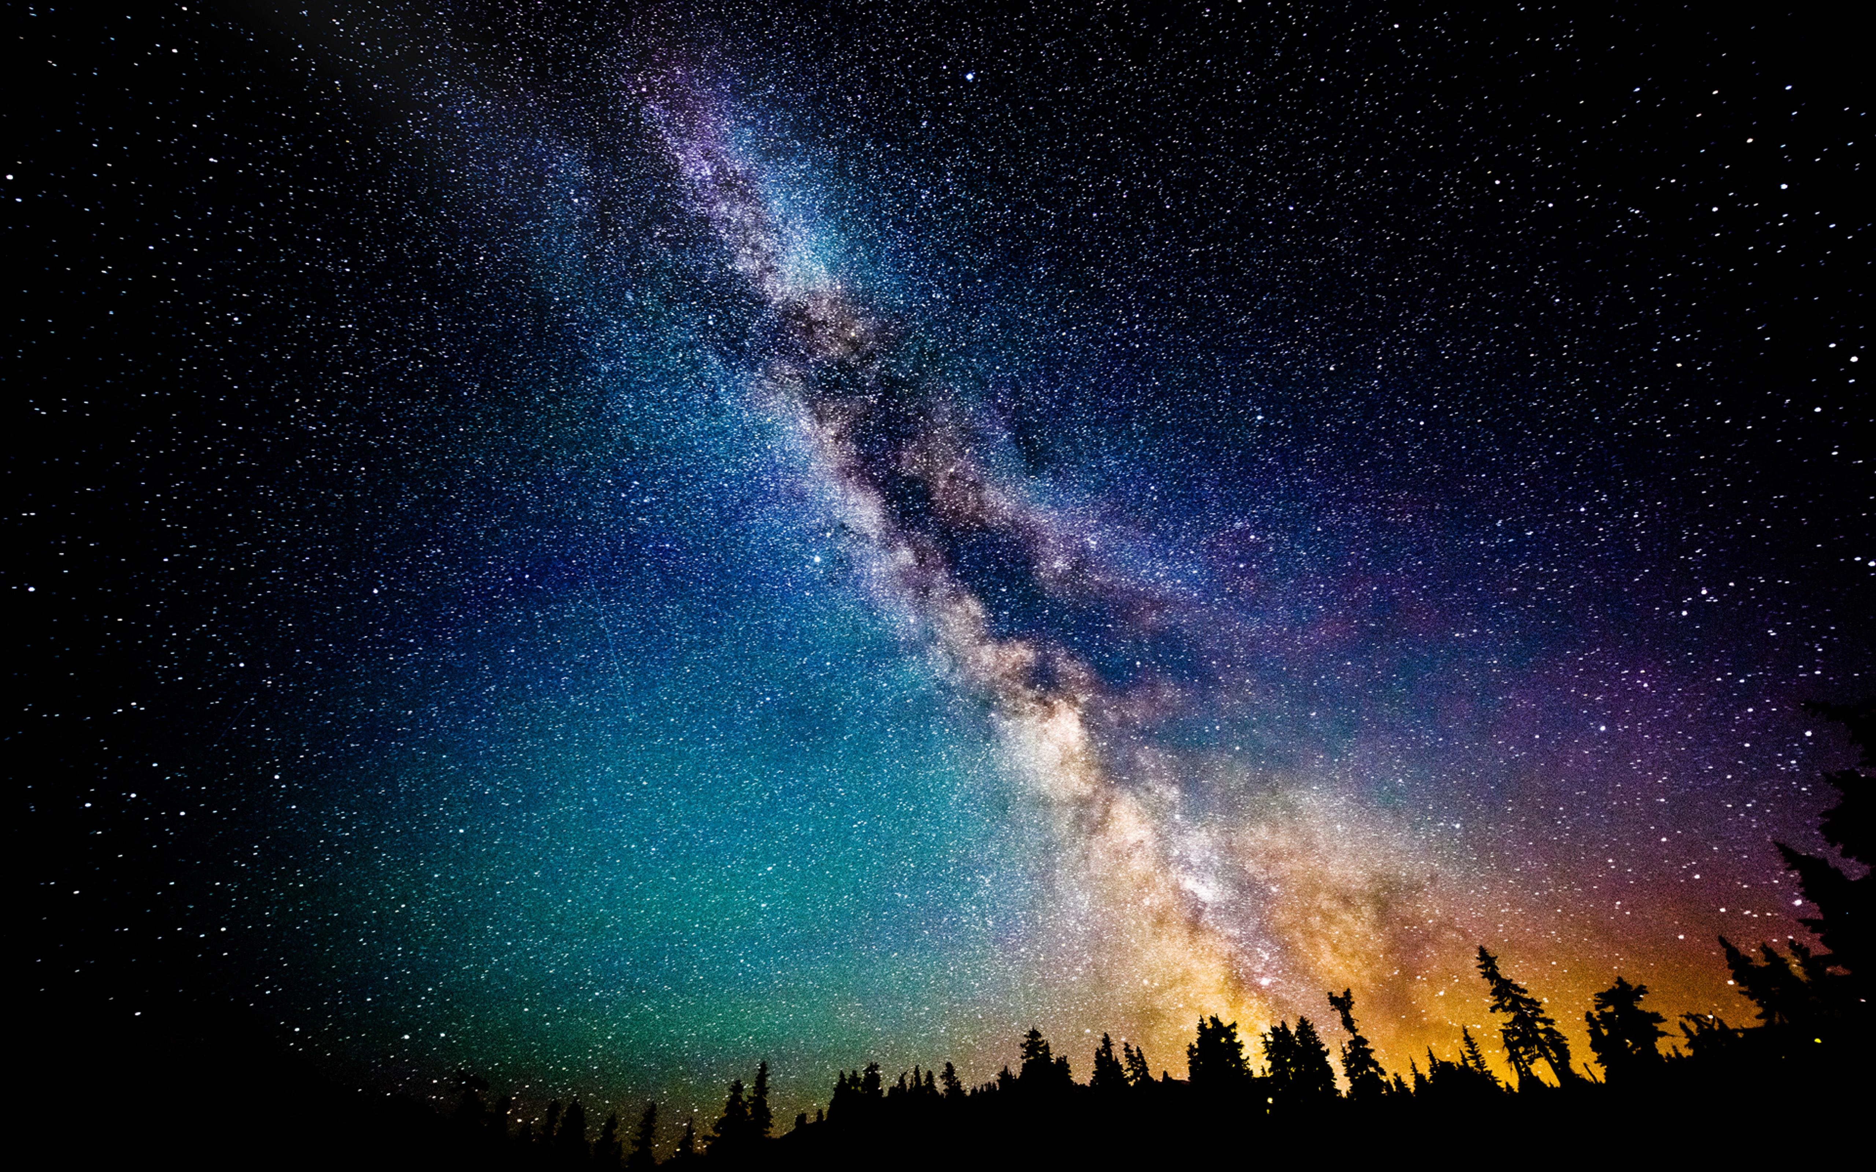
நட்சத்திரக் கூட்டங்கள்

Slide 8
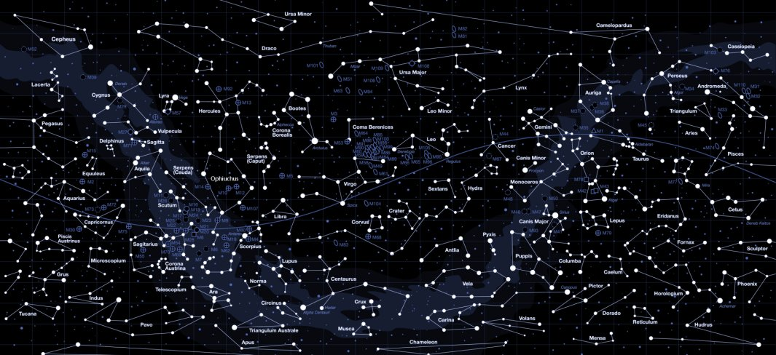
நட்சத்திர மண்டலங்கள்
நட்சத்திரங்களை கற்பனை கோடுகள் மூலம் இணைத்து ஒரு இணைப்பாக வரையப்படுவது

Slide 9
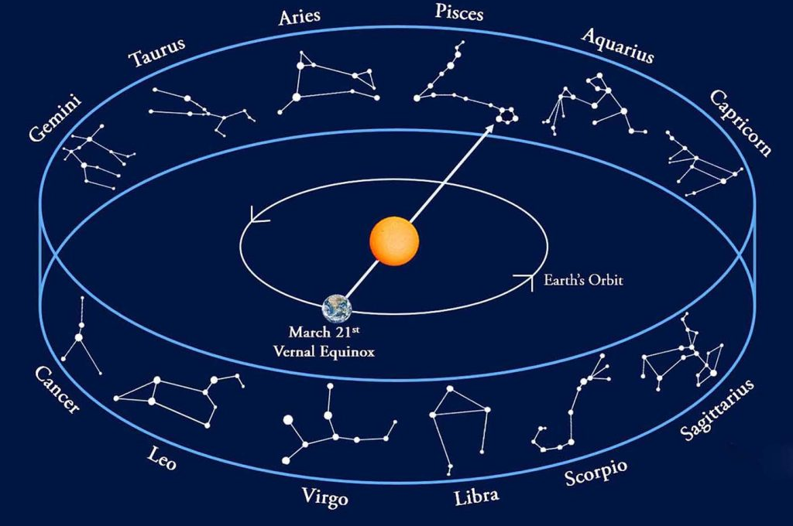
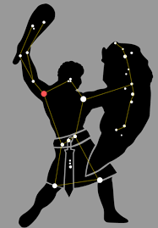
ராசி நட்சத்திர மண்டலங்கள் The zodiacal Constellations

Slide 10
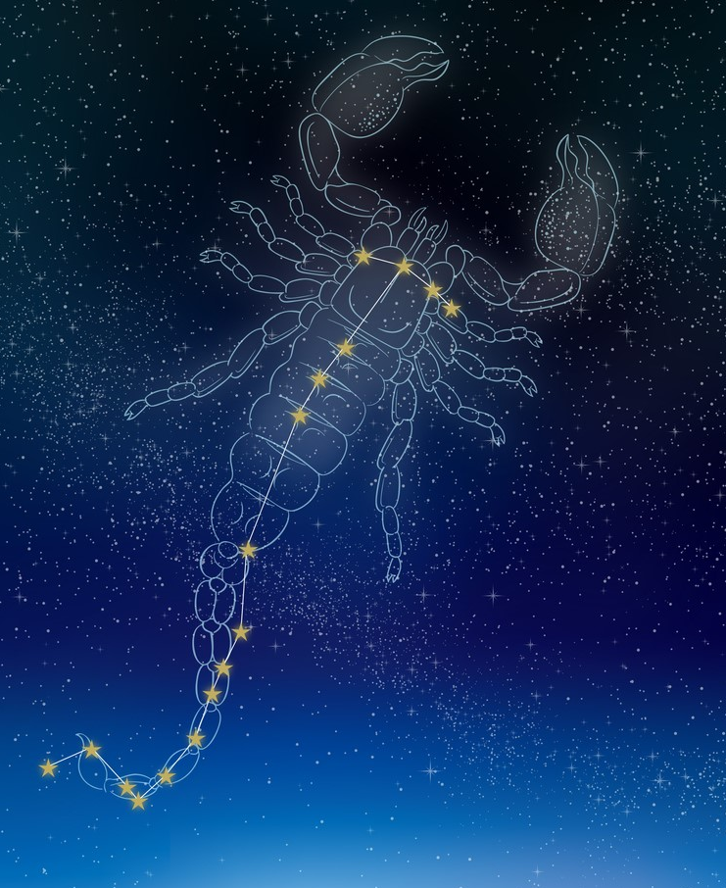
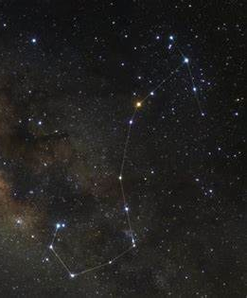
விருச்சிக நட்சத்திர மண்டலம் Scorpius Constellation

Slide 11
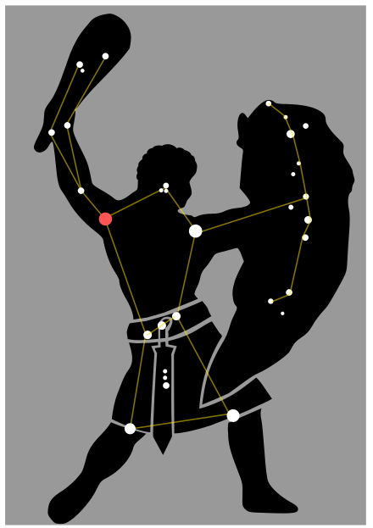
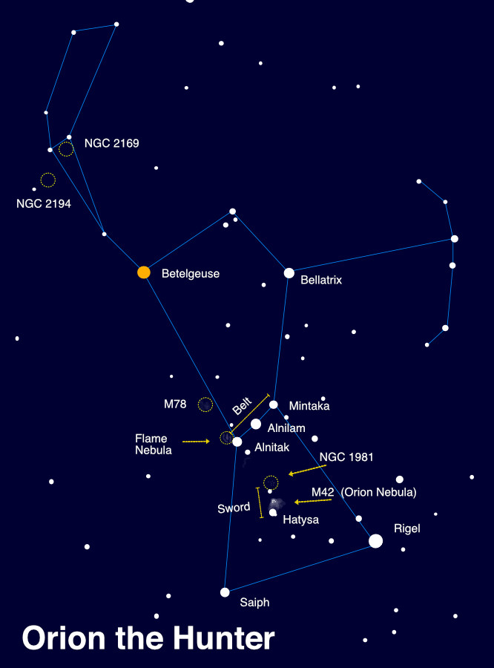
Orion Constellation

Slide 12
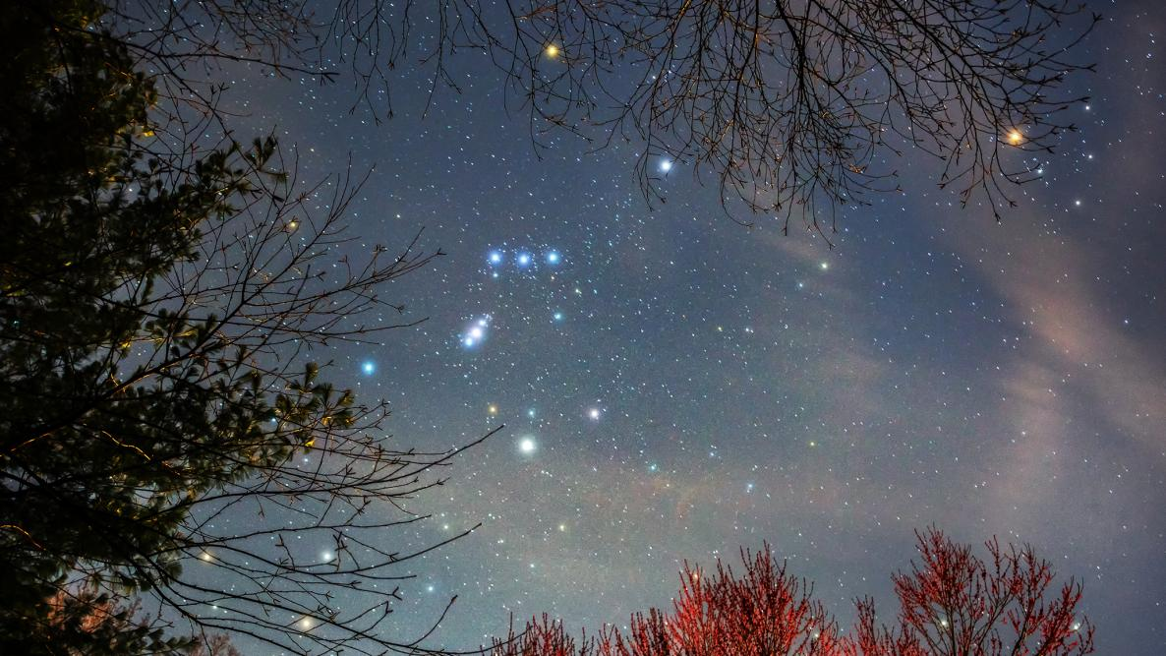
Orion Constellation

Slide 13
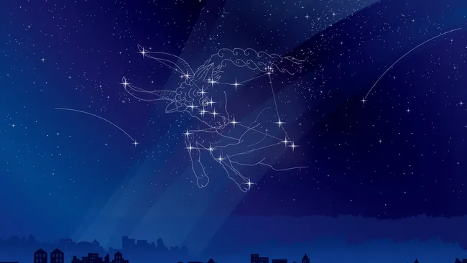
Taurus Constellation

Slide 14
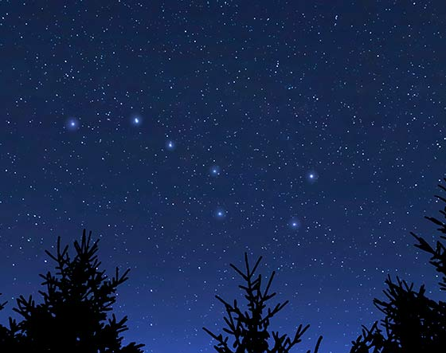
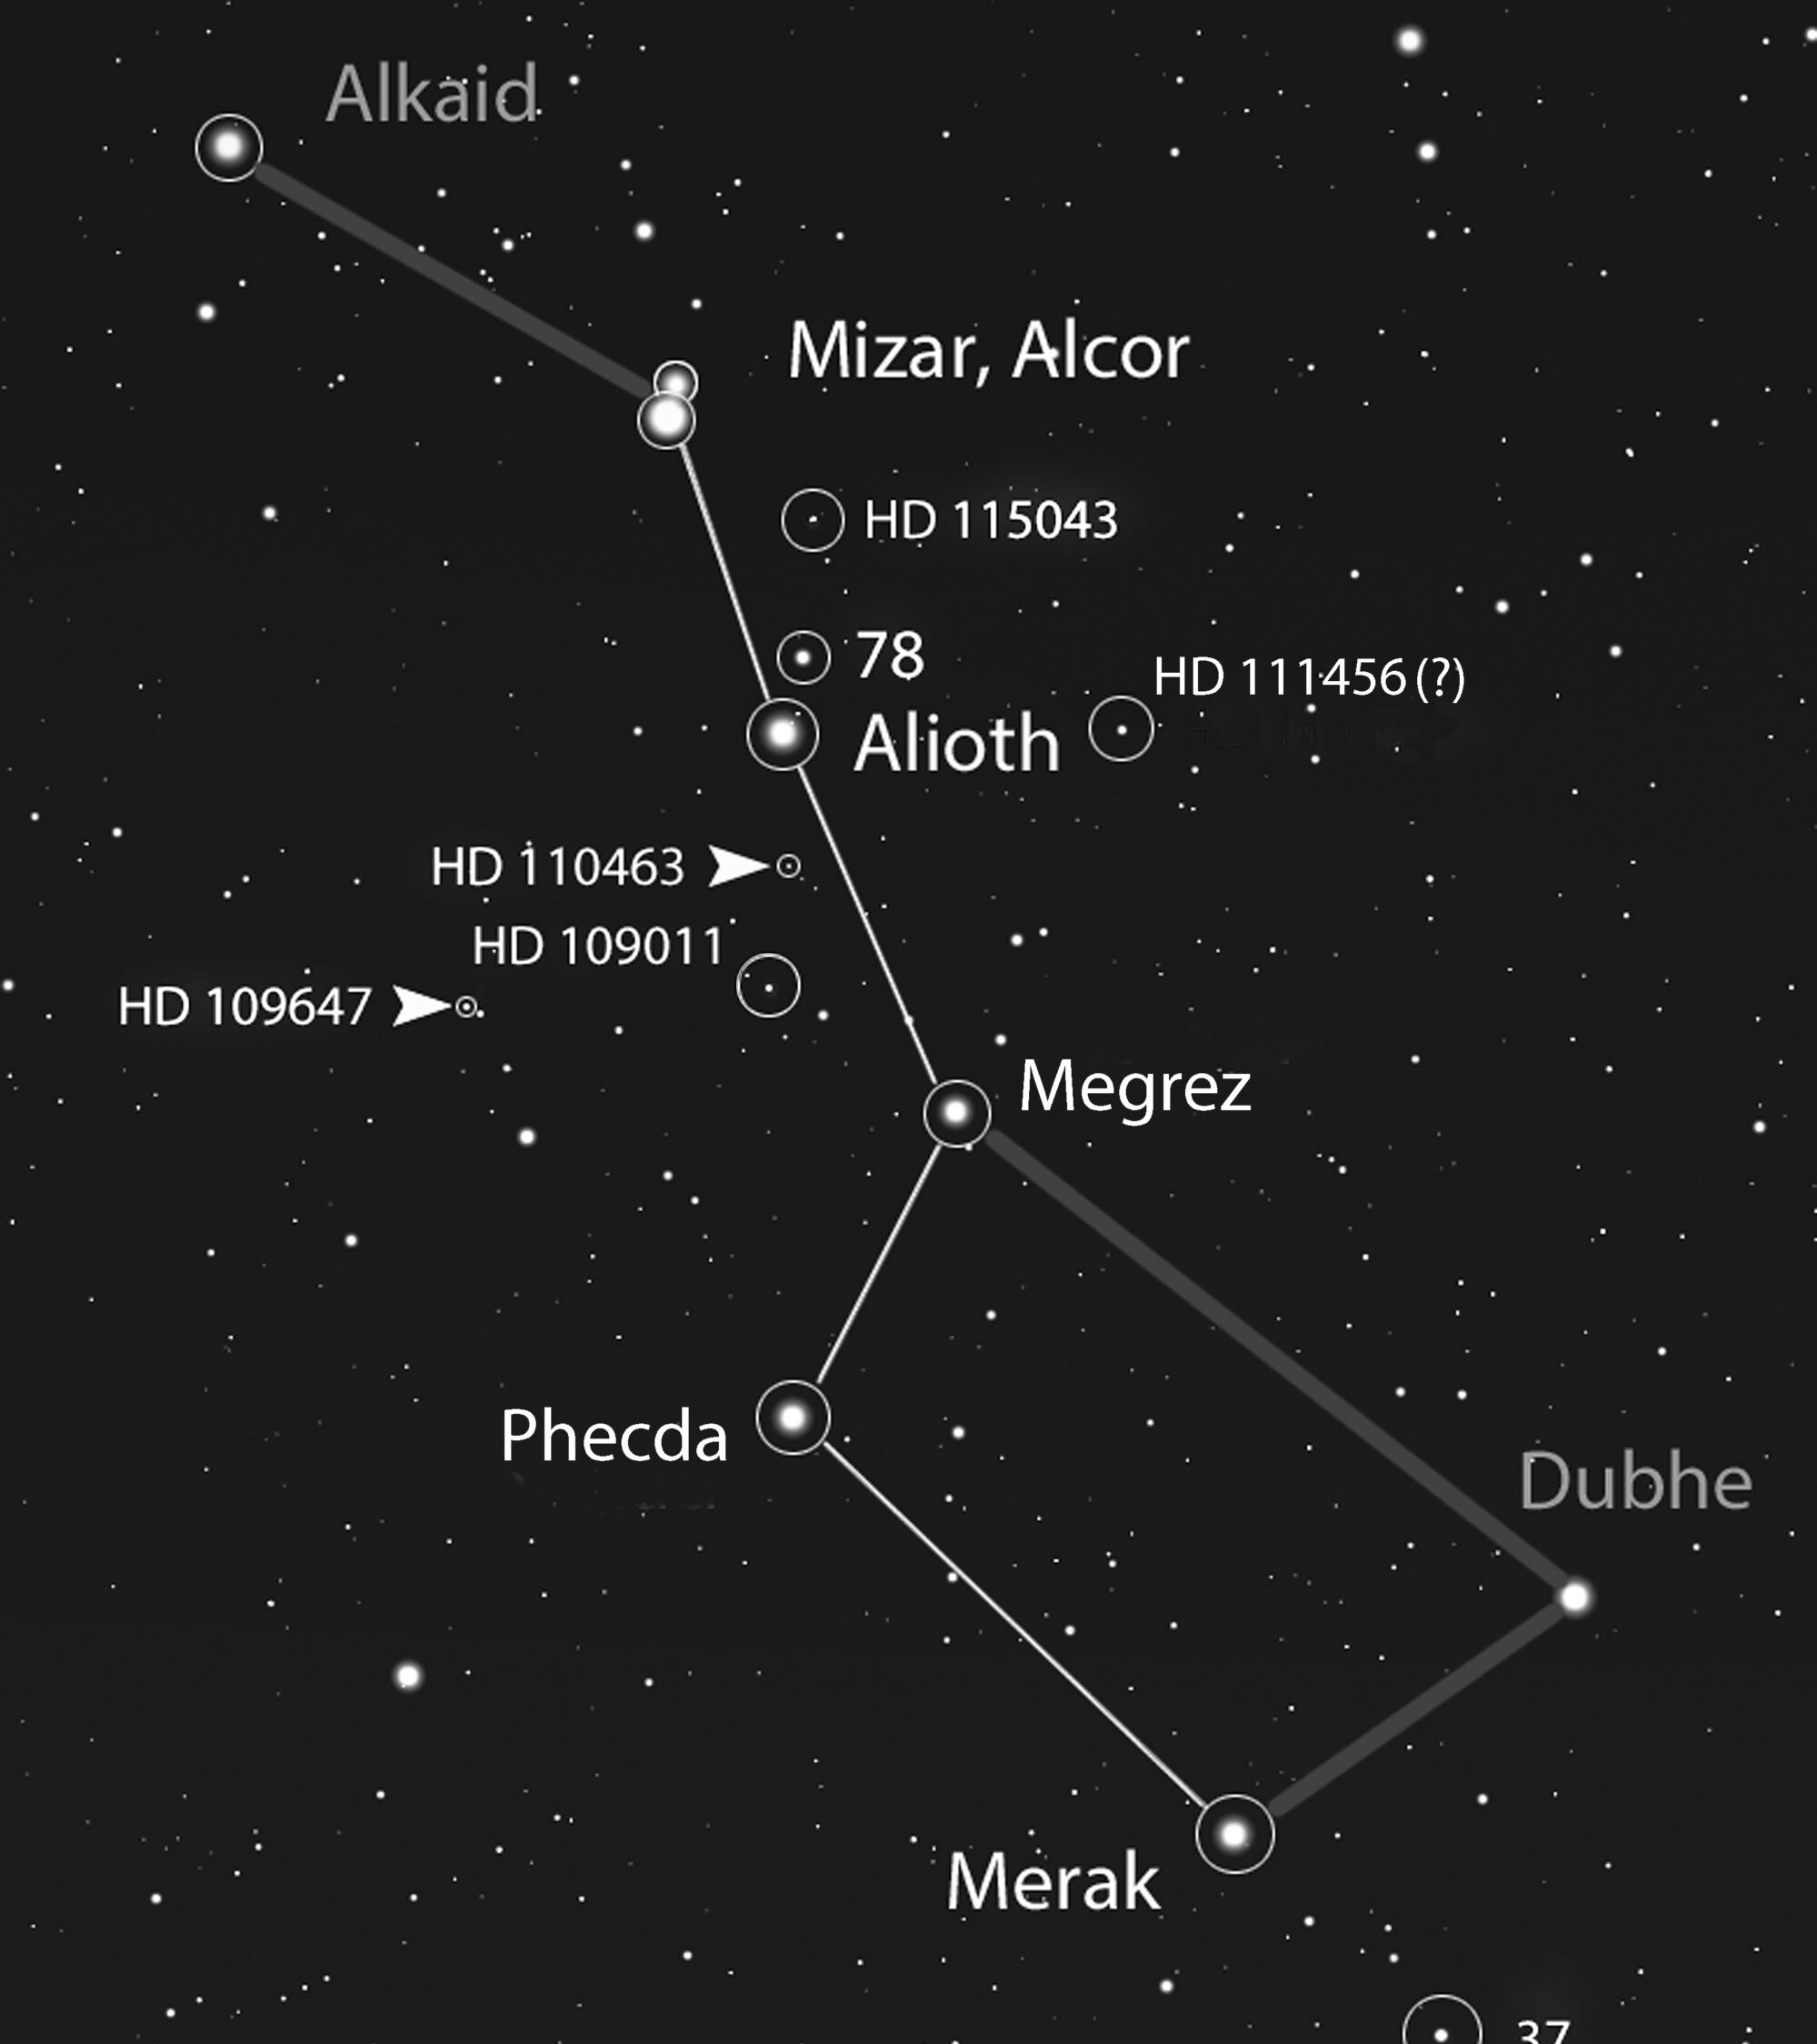
சப்தரிஷி மண்டலம் Big dipper Constellation

Slide 15
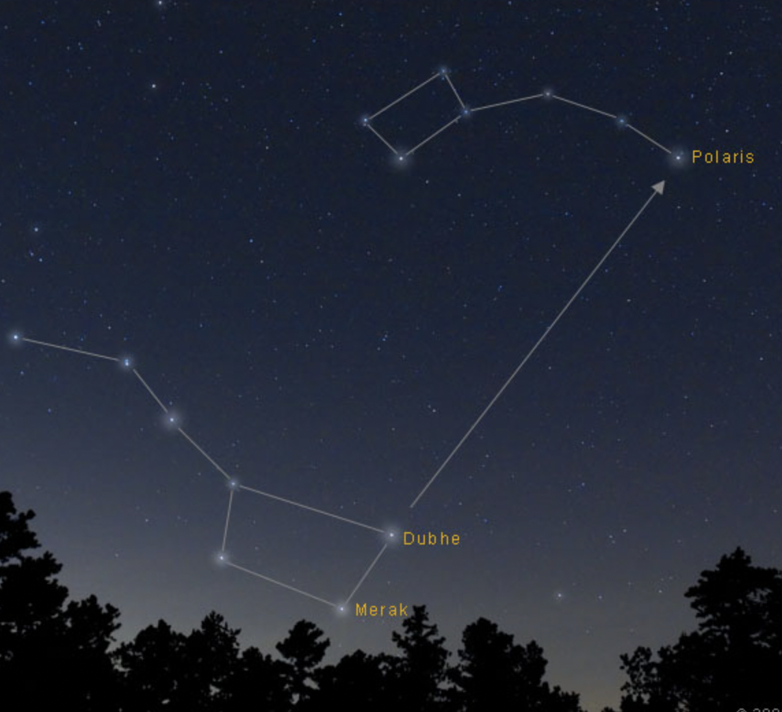
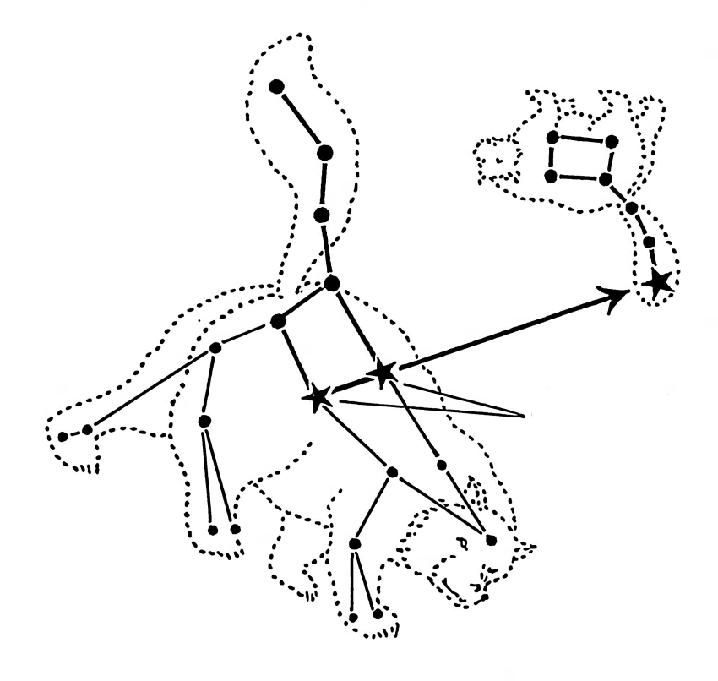
வடக்கு திசையை கண்டுபிடிப்பது எப்படி
How to Locate Pole Star (Polaris)

Slide 16
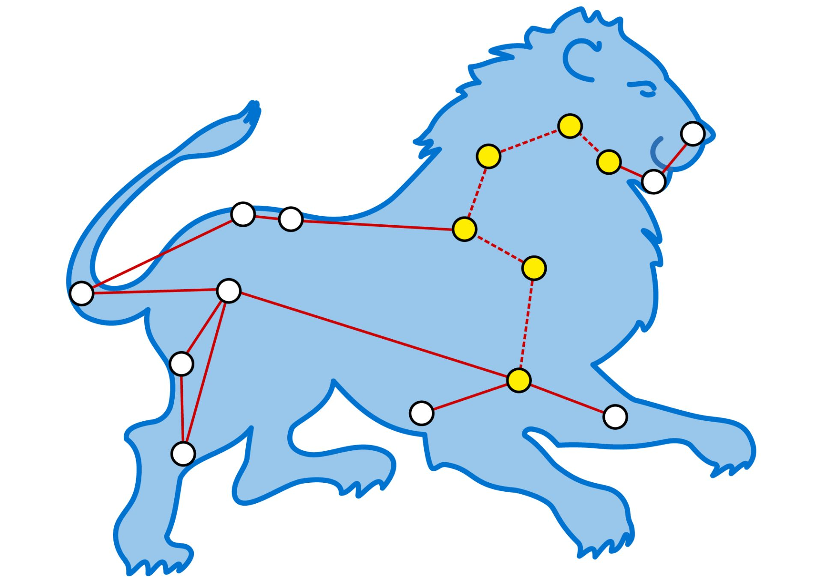
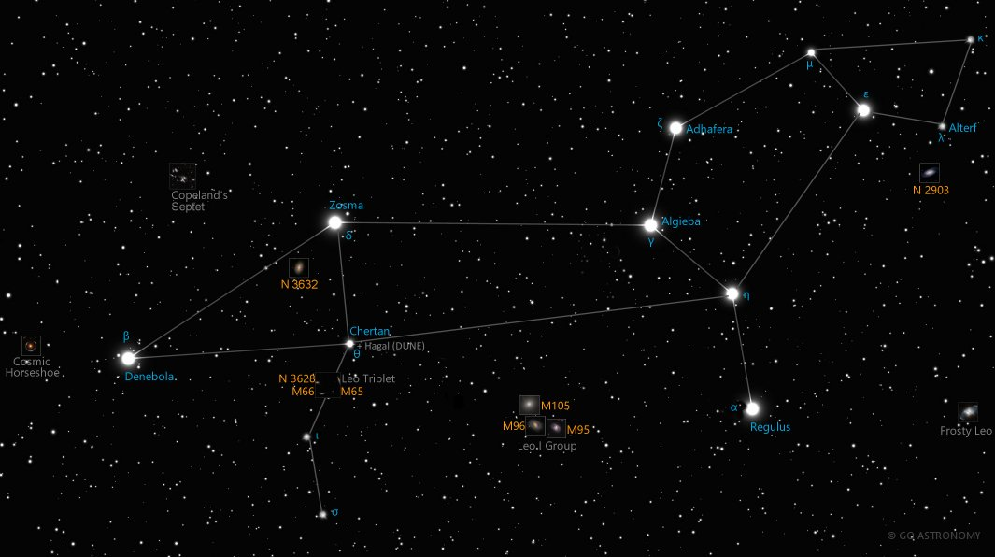
சிம்ம இராசி மண்டலம் Leo Constellation

Slide 17
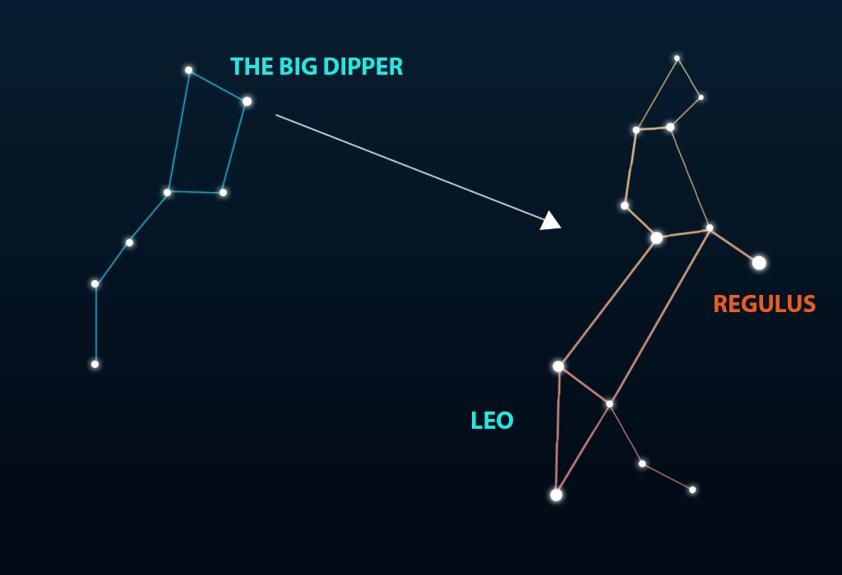
How to find Leo Constellation

Slide 18
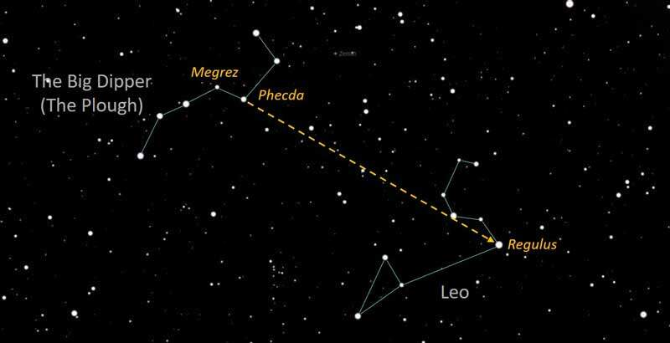
How to find Leo Constellation

Slide 19
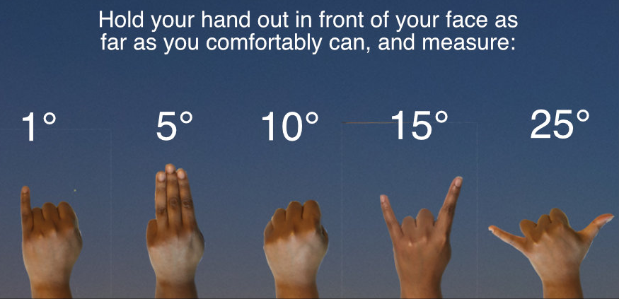
Handy Sky Measurements

Slide 20
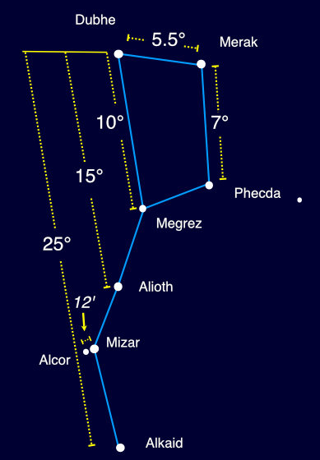
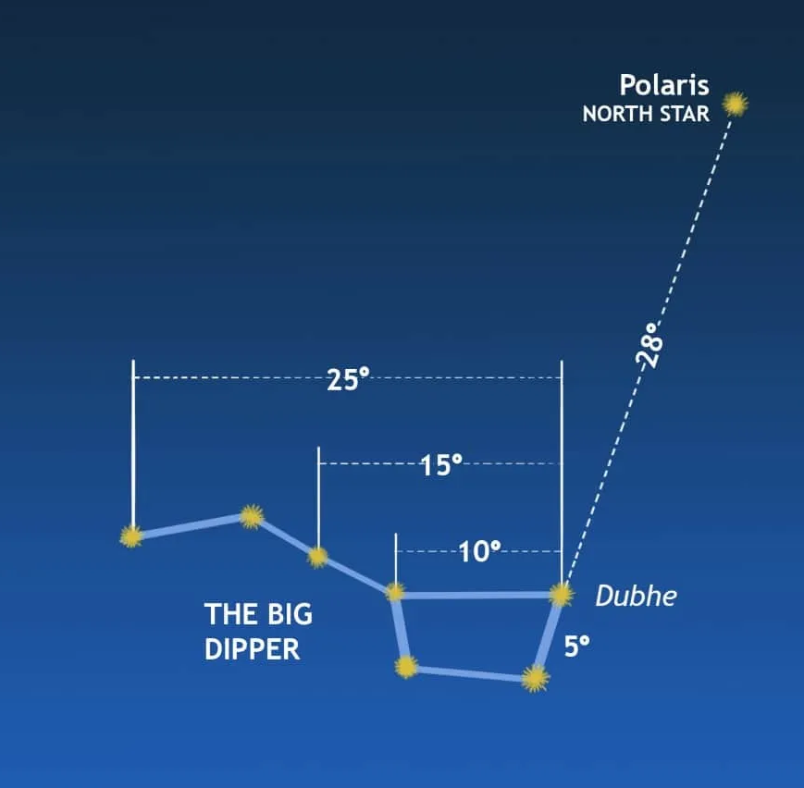
Measurement of the Sky with the Big Dipper

Slide 21
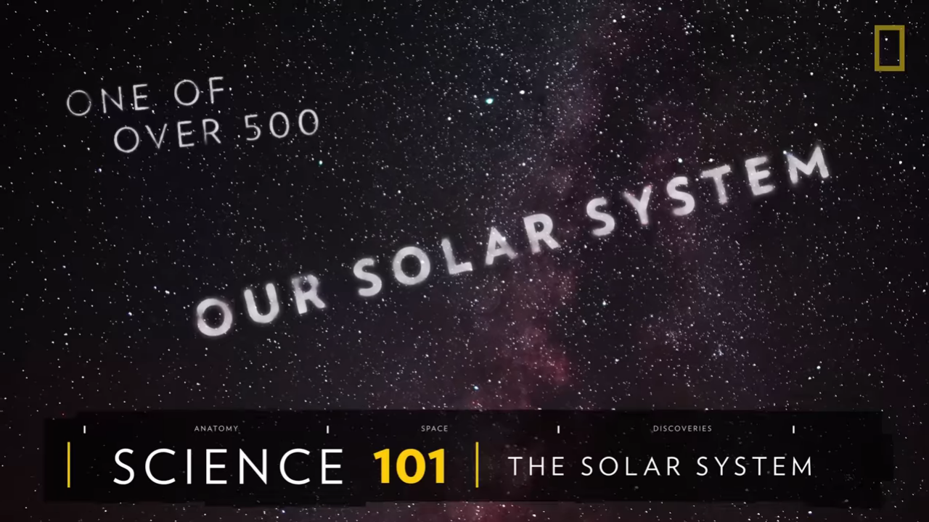
சூரியன், நட்சத்திரங்கள், கோள்கள், துணைக்கோள்கள்
ஒளியை உமிழக்கூடிய அபரிமிதமான ஆற்றலை கொண்ட நெருப்பு கோளம் நட்சத்திரம்.
அணுக்கரு இணைவு வினை நிகழும் பொழுது விண்மீன்களில் இருந்து ஏராளமான ஆற்றல் வெளிவிடப்படுகின்றது.
பொதுவாக அனைத்து விண்மீன்களும் ஒளி, வெப்பம், புற ஊதா கதிர்கள், எக்ஸ் கதிர்கள் மற்றும் வேறு பல கதிர்வீச்சுகளை உற்பத்தி செய்கின்றன.
நட்சத்திரங்களை சுற்றி வரக்கூடிய வான்பொருட்கள் கோள்கள்.
கோள்களை சுற்றி வரக்கூடிய வான் பொருட்கள் துணைக்கோள்கள்.

Slide 22
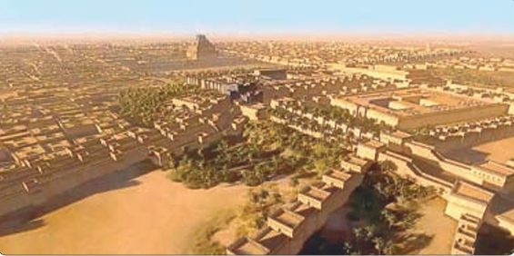
பாபிலோனியர்களின் வணிகம்
பாலைவனங்களை இரவில் கடந்தனர்
திசையறிய - பகலில் சூரியனும், இரவில் நட்சத்திரங்களும்

Slide 23
திசை அறிதல்
வட கோளம் - துருவ நட்சத்திரம்
தென் கோளம் - தென் சிலுவை

Slide 24
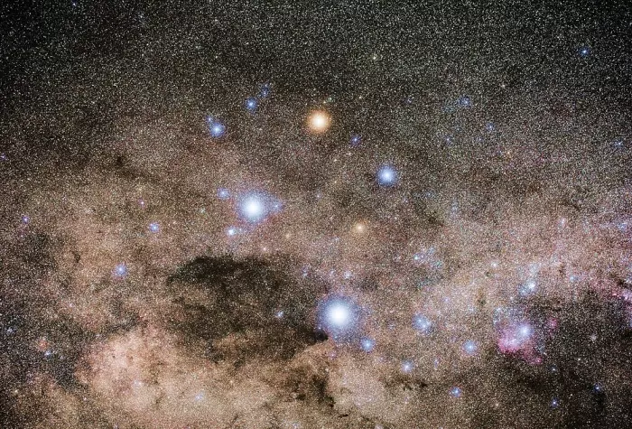
Southern Cross

Slide 25
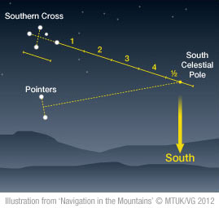
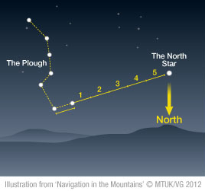
To find South and North with Constellation

Slide 26
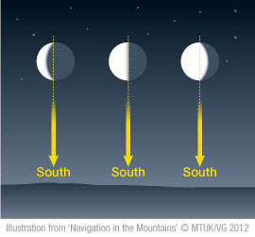
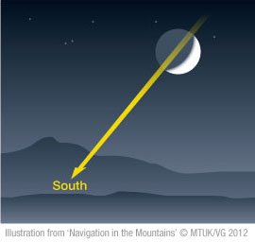
To find South and North with Moon’s horns

Slide 27
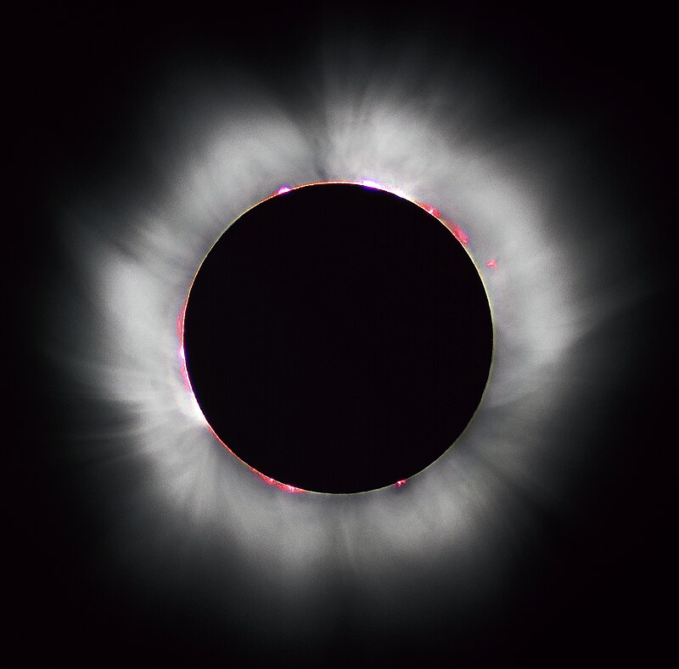
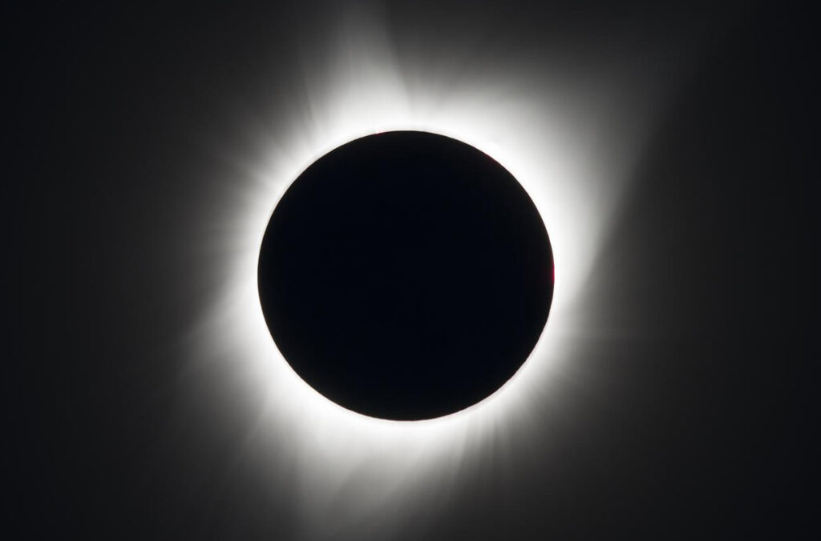
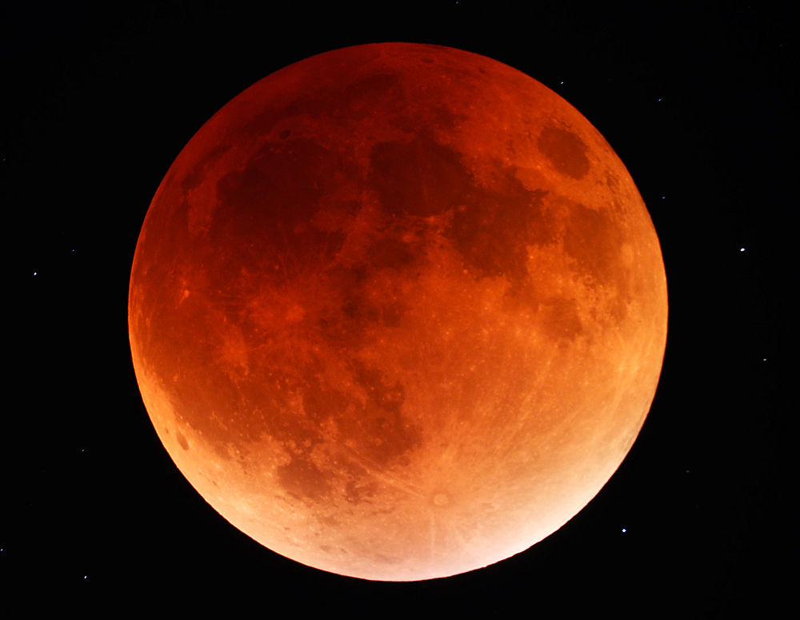
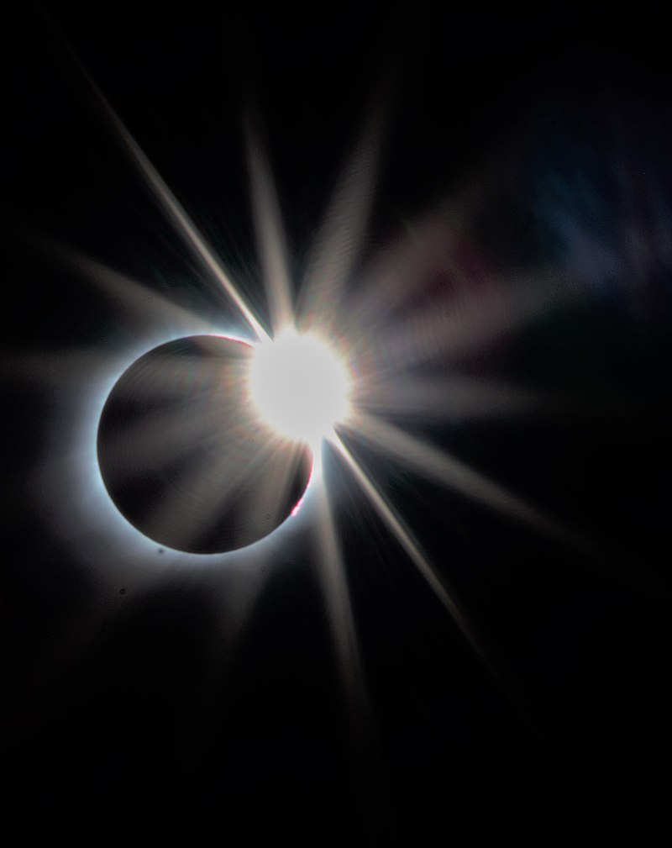
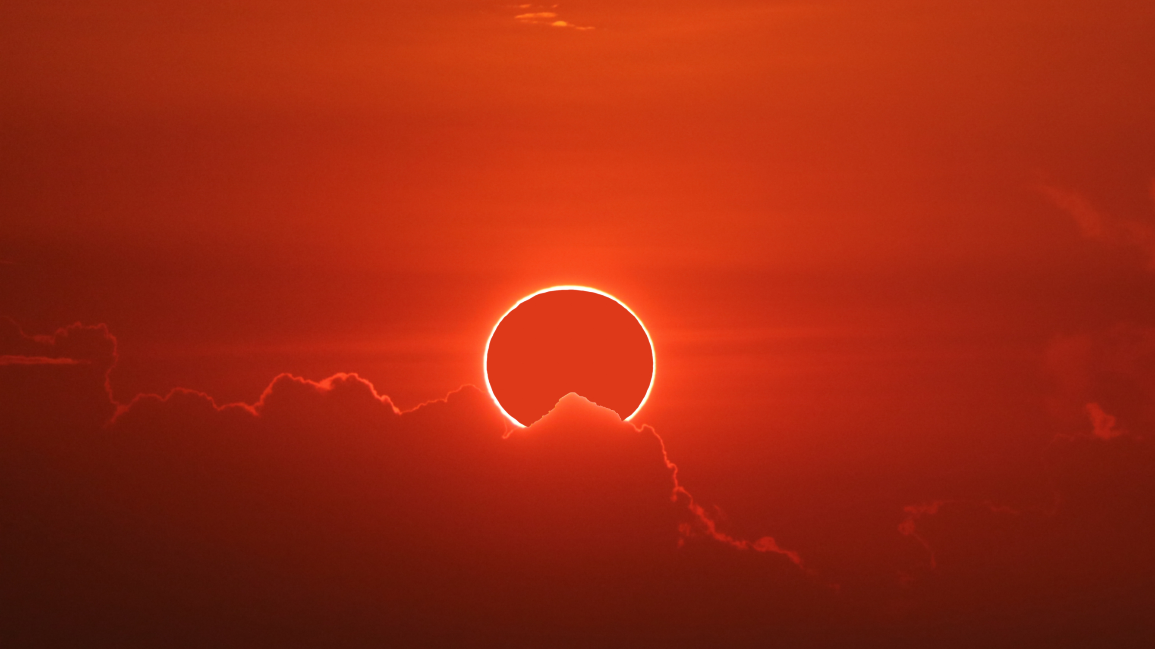
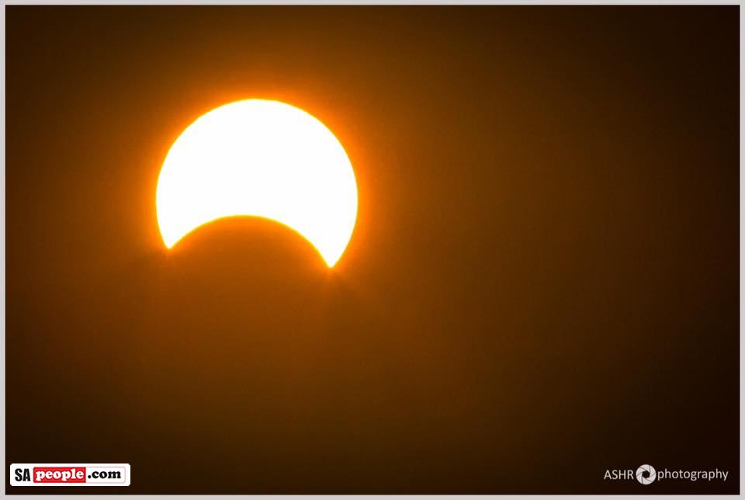
கிரகணங்களின் கணிப்புகள்

Slide 28
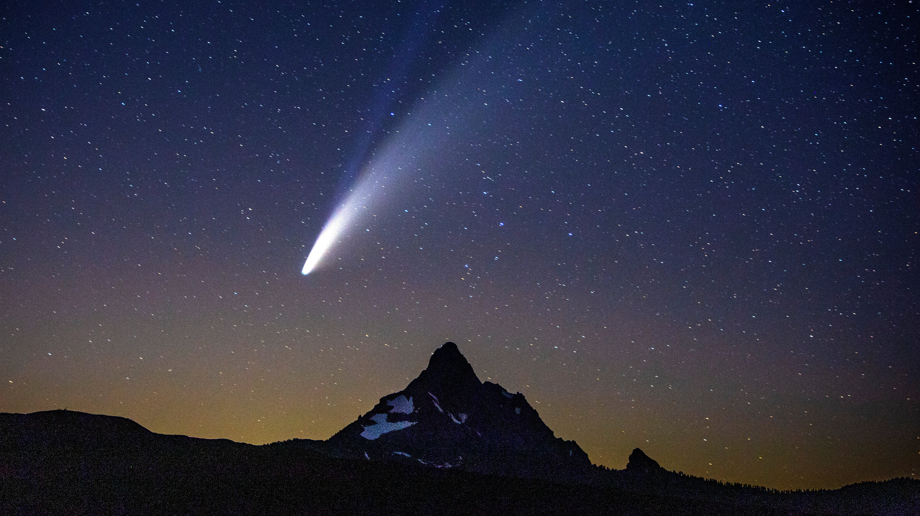
வால் நட்சத்திரங்கள்

Slide 29
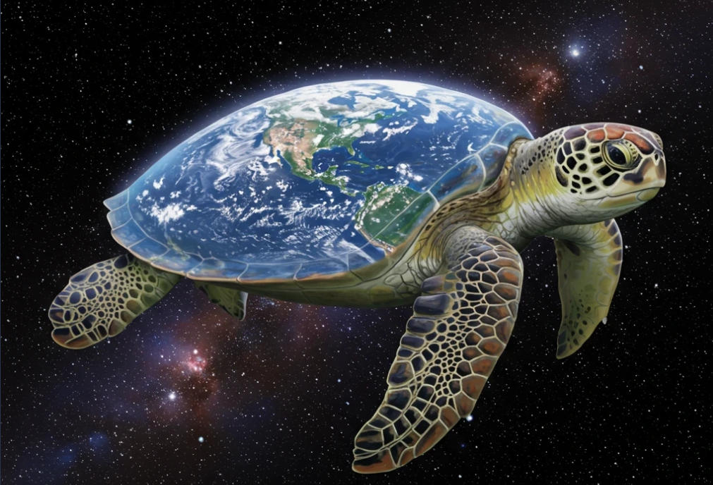
ஆமை மீது உலகம் போன்ற பல நம்பிக்கைகள்

Slide 30
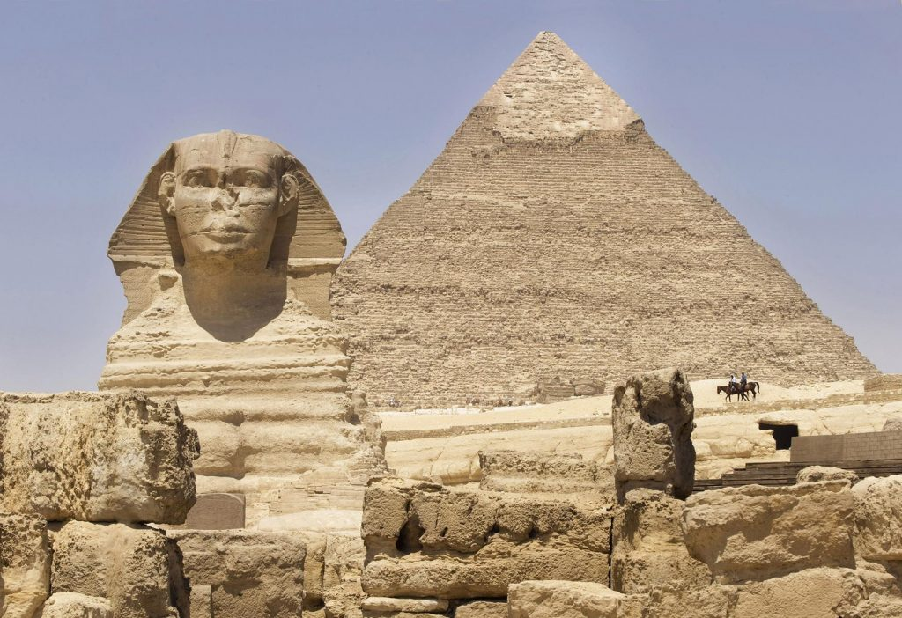
நாட்காட்டி மற்றும் திசை காட்டும் கருவிகள் கண்டுபிடிப்பு
The Great Sphinx of Giza

Slide 31
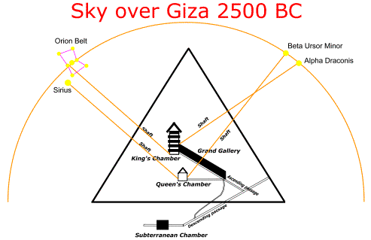

Slide 32
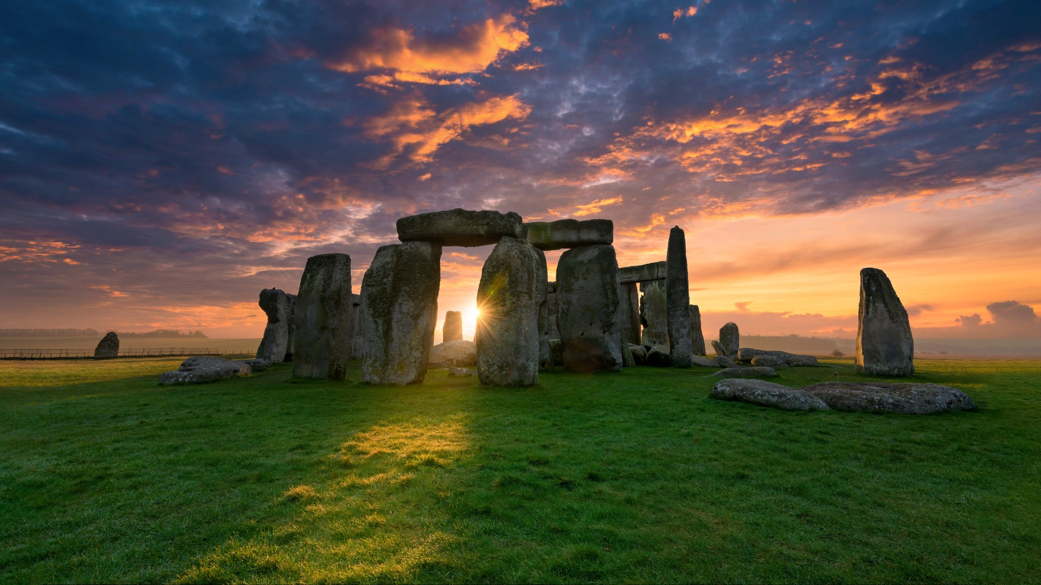
நாட்காட்டி மற்றும் திசை காட்டும் கருவிகள் கண்டுபிடிப்பு

Slide 33
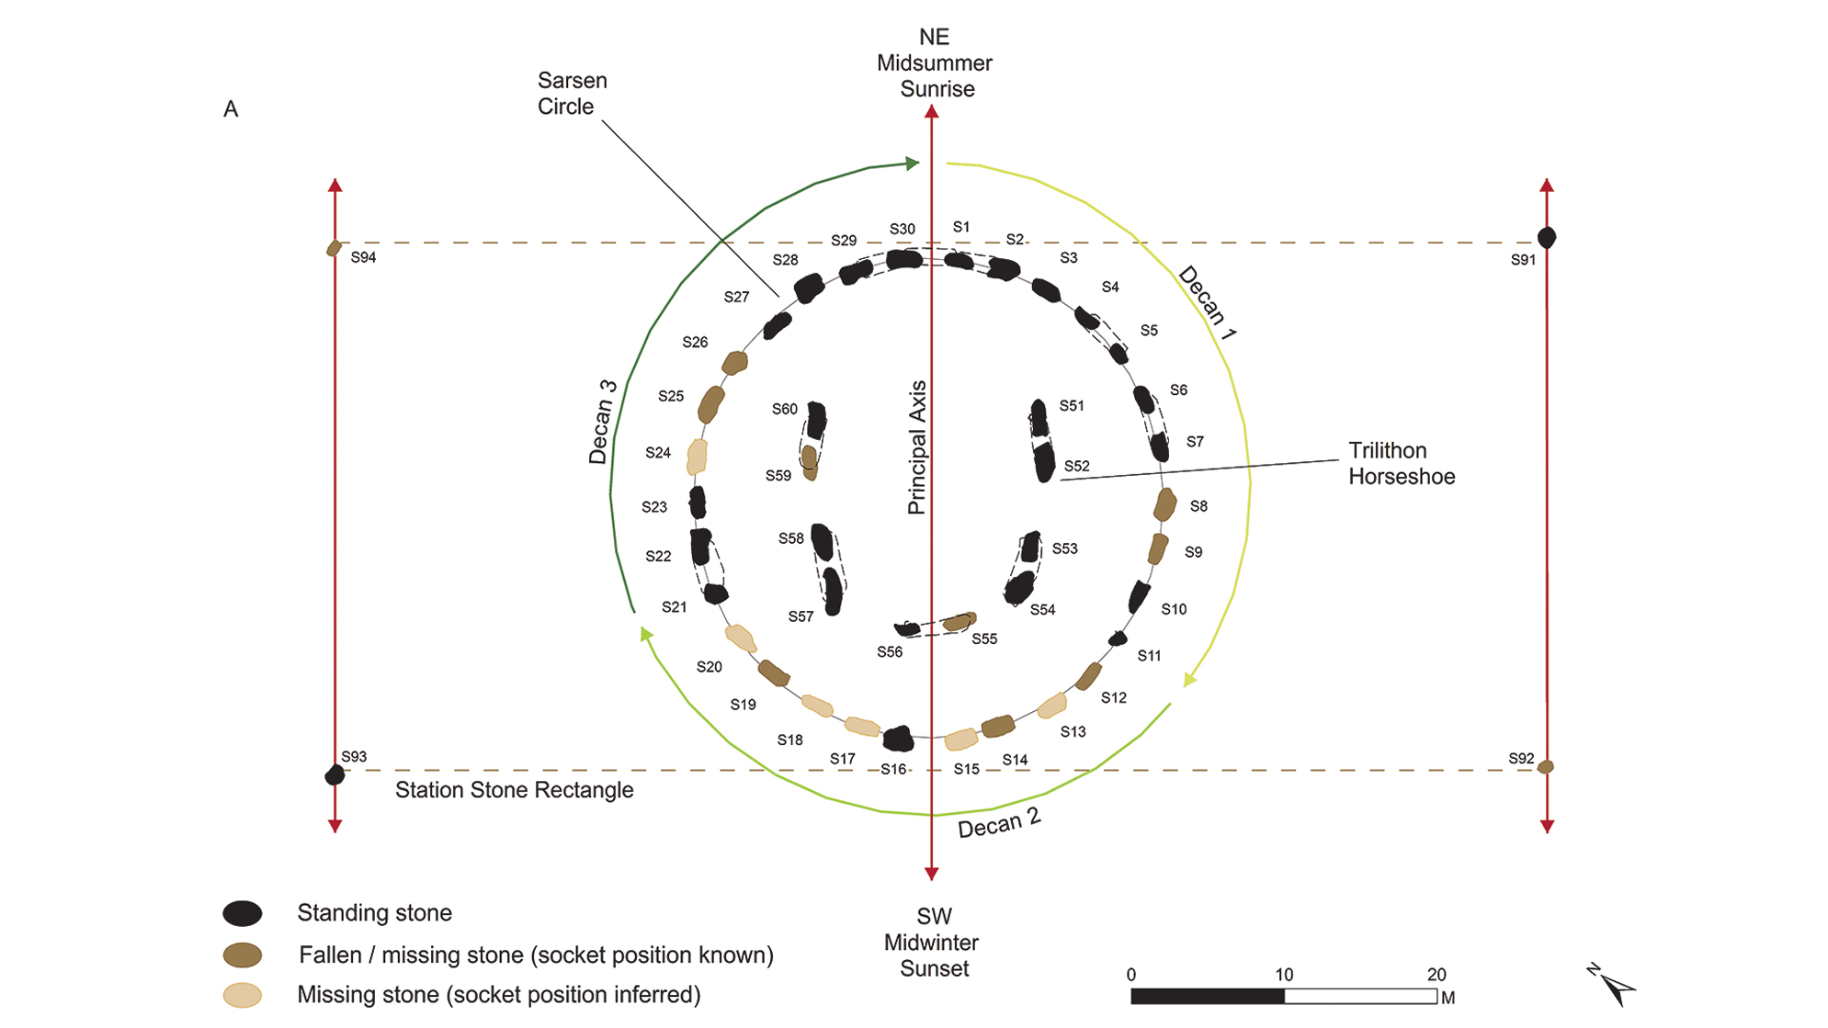
திசை காட்டும் கருவியாக ஸ்டோன்ஹென்ஜ்
The 30 stones in the sarsen circle represent days which multiplied by 12 give 360.
The five groups of stone in the middle represent five additional days giving 365 and
The four station stones represent the need for a leap day every four years giving 365.25 days (a solar year). (Image credit: Image courtesy Timothy Darvill)

Slide 34
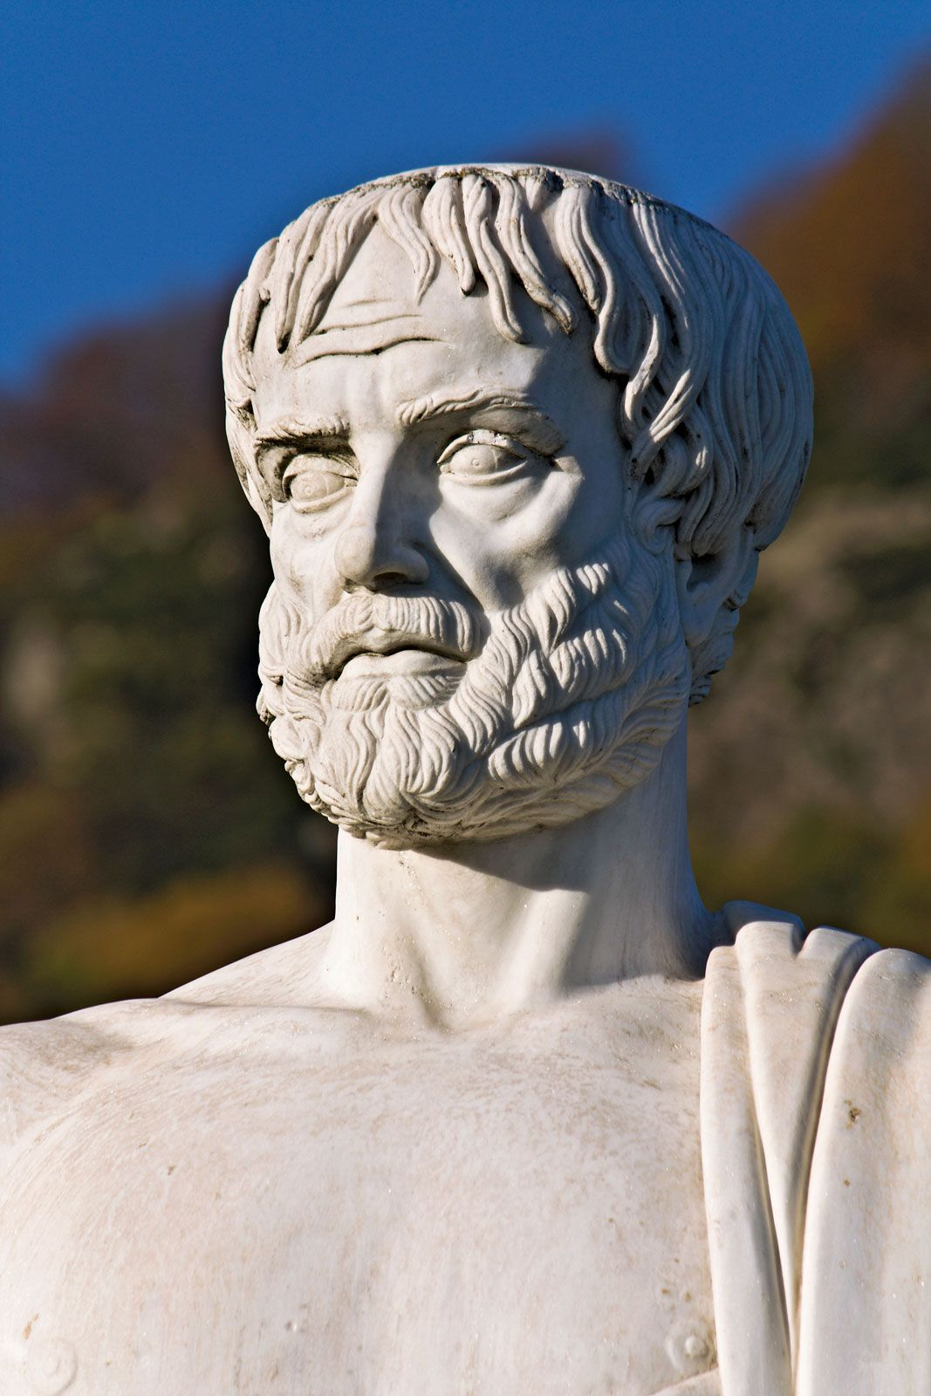
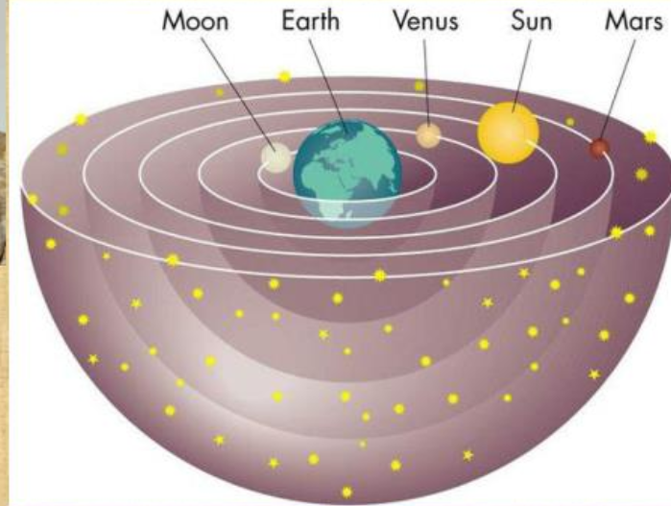
அரிஸ்டாட்டில் (கி.மு. 384 - 322)
பூமி ஒரு கோளம்.
அது நகராது.
கோள்களும் சூரியனும் பூமியைச் சுற்றி ஒரு சரியான வட்டத்தில் செல்கின்றன…

Slide 35


அரிஸ்டார்கஸ் (310 - 230 BC)
சூரிய மையகோட்பாடு

Slide 36

தாலமி (கி.பி.127 -145)
வானியல், கணிதம், புவியியல், இசைக் கோட்பாடு மற்றும் ஒளியியல் ஆகியவற்றிற்கான பங்களிப்புகளைத் தந்துள்ளார்.
புவி மையக் கோட்பாடு
அரிஸ்டாட்டில் கோட்பாட்டில் திருத்தம் (epicycle)
தாலமி மாடல்
சூரியனின் இருப்பிடம்

Slide 37

பிரபஞ்சம் - தாலமி மாதிரி

Slide 38

ஹைபேசியா (350 - 370 - 415)
“All formal dogmatic religions are fallacious and must never be accepted by self_respecting persons as final”
- Hypatia

Slide 39

கைப்பேசியா
கைப்பேசியா எகிப்தின், அலெக்சாந்திரியாவில் வாழ்ந்த கணிதவியலாளரும் மெய்யியலாளரும் வானியலாளரும் ஆவார்.
நன்கு ஆவணப்படுத்தப்பட்ட முதல் பெண் கணிதவியலாளர் என்று இவரைச் சுட்டலாம்
சூரியக் குடும்பத்தின் வான்பொருள்களின் சுற்றுப்பாதை நீள்வட்டமானது என்பதை கிட்டத்தட்ட இவர் கண்டுபிடித்துவிட்டதாகவே அறியப்படுகிறது.
இக்கருத்தை இவர் காலத்துக்கு 1200 ஆண்டுகளுக்குப் பின்பே யோகான்னசு கெப்ளர் நிறுவினார் என்பது குறிப்பிடத்தக்கது.
இவர் கடவுள் நம்பிக்கையைக் கேள்விக்குள்ளாக்கியதால் தீவிர மத நம்பிக்கையாளர்களால் படுகொலை செய்யப்பட்டர்.

Slide 40

ஆர்யபட்டர் (476 – 550)
பூமி ஒரு அச்சில் சுழல்கிறது
இவர் ஆர்யபட்டீயத்திற்காக மிகவும் பிரபலமானவர்,
இது எண்கணிதம், இயற்கணிதம் மற்றும் பை மதிப்பைக் கணக்கிடுதல் போன்ற தலைப்புகளை உள்ளடக்கியது.
ஆர்யபட்டா நவீன கணிதத்திற்கு அடிப்படையான பூஜ்ஜியம் மற்றும் இட மதிப்பு அமைப்பை அறிமுகப்படுத்தினார்.
பூமியின் சுற்றளவைக் கணக்கிடுதல் மற்றும் சூரிய மற்றும் சந்திர கிரகணங்களின் விளக்கம் உள்ளிட்ட வானியலிலும் அவர் குறிப்பிடத்தக்க முன்னேற்றங்களைச் செய்துள்ளார்.

Slide 41


நிக்கோலஸ் கோபர்நிக்கஸ் (1473 – 1543)
பாதிரியார்
சூரிய மையக் கோட்பாடு
பூமியின் அச்சில் தினசரி சுழற்சியை அறிமுகப்படுத்தினார்.
இறந்த பிறகே இவர் இயக்கிய புத்தகம் வெளிவருகிறது

Slide 42

இயோர்தானோ புரூணோ (1548 – 1600)
இத்தாலிய தொமினிக்கத் துறவி, மெய்யியலாளர், கணிதவியலாளர், கவிஞர், அண்டவியலாளர், மறைவியலாளர்.
சூரிய மையக் கோட்பாடு
வானில் தெரியக்கூடிய நட்சத்திரங்கள் அனைத்தும் சூரியன்கள் தான்; அவைகளையும் கோள்கள் சுற்றி வரக்கூடும்.
இவர் எரித்துக் கொல்லப்பட்டார்.

Slide 43

இயோர்தானோ புரூணோ (1548 – 1600)
அவர் அப்போதைய கோப்பர்நிக்கன் மாதிரி கோட்பாட்டை விரிவுபடுத்தினார்..
விண்மீன்கள் அவற்றின் சொந்தக் கோள்களால் சூழப்பட்ட தொலைதூர சூரியன்கள் என்று முன்மொழிந்தார்,
அத்துடன் இக்கோள்கள் சொந்தமாக உயிரினங்களை வளர்க்கும் வாய்ப்புள்ளதாகக் கூறினார்.
இது அண்டப் பன்மைத்துவம் எனப்படும் அண்டவியல் நிலை எனப்படுகிறது என முன்மொழிந்தார்.
அண்டம் எல்லையற்றது என்றும் அதற்கு "மையம்" இருக்க முடியாது என்றும் அவர் வலியுறுத்தினார்
1600 பெப்ரவரி 17 இல் உரோமின் காம்போ டி ஃபியோரியில் உயிரோடு எரிக்கப்பட்டார்.

Slide 44

டைகோ பிராகே (1546 – 1601)
பெரும் பணக்காரர்
தனித்தீவு
வான் நோக்குக்கூடம்.
வானியல் சார்ந்த பல தரவுகள்
அவர் ஒரு சூப்பர்நோவாவையும், வால் நட்சத்திரத்தையும் பார்த்தார், வானம் மாறிக்கொண்டிருக்கிறது என்ற முடிவுக்கு வந்தார்.
அவர் கோள்கள் சூரியனைச் சுற்றி வருகின்றன, ஆனால் சூரியன் பூமியைச் சுற்றி வருகிறது என்ற சூரிய மண்டலத்தின் மாதிரியை உருவாக்கினார்.

Slide 45

கெப்ளர் (1571 – 1630)
Kepler's laws of planetary motion, published by Johannes Kepler in 1609 (except the third law, which was fully published in 1619),
The orbit of a planet is an ellipse with the Sun at one of the two foci.
A line segment joining a planet and the Sun sweeps out equal areas during equal intervals of time.
The square of a planet's orbital period is proportional to the cube of the length of the semi-major axis of its orbit.

Slide 46

கெப்லரின் கோள் இயக்க விதிகள்

Slide 47

கலிலியோ கலிலி (1564 – 1642)
வெள்ளிக்கோள் பிறை மூலம் சூரிய மையக் கோட்பாட்டை நிறுவுதல்.
சூரிய புள்ளிகளை குறித்தல் மூலம் சூரியனும் தன்னைத்தானே சுற்றுகிறது என்பதைக் கணித்தல்.
வியாழனின் நிலாக்கள் நிலையான நட்சத்திரங்கள் அல்ல என்று கண்டறிந்தார்.
வானவியலாளர்கள் இந்நான்கு நிலாக்களையும் கலிலியன் நிலாக்கள் என்று பெயரிட்டனர்.
கலிலியோவோ நிலாவின் வெளிச்சத்தின் பரவலில் இருக்கும் மாறுதல்களை ஆராய்ந்து, நிலாவில் மலைகளும் குழிகளும் உள்ளன என்று புரிந்துகொண்டார். தனது ஆய்வில் அவர் நிலாவின் மேற்பரப்பின் வரைபடங்களை வரைந்தார். மேலும் நிலாவின் மலைகளின் உயரத்தை கணிக்கவும் செய்தார்.

Slide 48


நியூட்டன் (1643 – 1727)
நியூட்டனின் ஈர்ப்பு விதிகள்
தொலைநோக்கி
நிறமாலை
Three universal laws of motion
A body remains at rest, or in motion at a constant speed in a straight line, unless it is acted upon by a force.
At any instant of time, the net force on a body is equal to the body's acceleration multiplied by its mass or, equivalently, the rate at which the body's momentum is changing with time.
If two bodies exert forces on each other, these forces have the same magnitude but opposite directions

Slide 49
ஐசக் நியூட்டனின் விதிகள்
A body remains at rest, or in motion at a constant speed in a straight line, unless it is acted upon by a force.
For example, a person standing on the ground watching a train go past is an inertial observer. If the observer on the ground sees the train moving smoothly in a straight line at a constant speed, then a passenger sitting on the train will also be an inertial observer: the train passenger feels no motion.
2. The change of motion of an object is proportional to the force impressed; and is made in the direction of the straight line in which the force is impressed.
3. To every action, there is always an opposite and an equal reaction; or, the mutual actions of two bodies upon each other are always equal, and directed to contrary parts.

Slide 50

ஆல்பர்ட் ஐன்ஸ்டீன் (1879 – 1955)
1905 சார்பியல் தத்துவம்
ஈர்ப்பு விசை ஒளியை வளைக்கும்
கருந்துளைகள் உள்ளதைக் கணித்தார்

Slide 51

எட்வின் ஹபிள் (1889) – 1953)
1924இல் பால்வழி மண்டலம் பேரண்டத்தின் மையம் அல்ல; மாறாக, ஒரு விண்மீன்திரள் என்பதை நிறுவினார்
அண்டம் விரிவடைகிறது (பெருவெடிப்பு கொள்கை)

Slide 52
மேக்நாட் சாகா

Slide 53

ஹான்ஸ் பெத்தே (1906 - 2005)
நட்சத்திரத்தில் ஆற்றல் உண்டாதல்.
அணு இணைவு மற்றும் பிற தனிமங்கள் உண்டாதல்.

Slide 54

சுப்பிரமணியம் சந்திரசேகர் (1910 – 1995)
சந்திரசேகர் லிமிட்
The Chandrasekhar limit determines whether a star ends its life as a smoldering white dwarf, or explodes in a supernova to become a neutron star or black hole.
Subrahmanyan Chandrasekhar in 1931, the Chandrasekhar limit mass has so far corresponded well with observations as we are yet to find a white dwarf with a mass above 1.4 solar masses.

Slide 55

ஸ்டீபன் ஹாக்கிங் (1942 - 2018)
கருந்துளைகள் ஆய்வு
ஹாக்கிங் கதிர்வீசல் ( கருந்துளை கதிர்வீசல் கணிப்பு)
கிரவிடேஷனல் சிங்குலாரிட்டி

Slide 56

நட்சத்திரங்களைத் தாண்டி

Slide 57
நன்றி !
கேள்விகள் ?

